Slide 1
PREHRANJEVALNE VERIGE IN SPLETI TER KROŽENJE SNOVI V NARAVI
NARAVOSLOVJE IN TEHNIKA 5
SOLATA POLŽU, POLŽ ŽABI, ŽABA ŠTORKLJI
1.del

Slide 2
V vsakem živem bitju so hranilne snovi in energija.

Slide 3
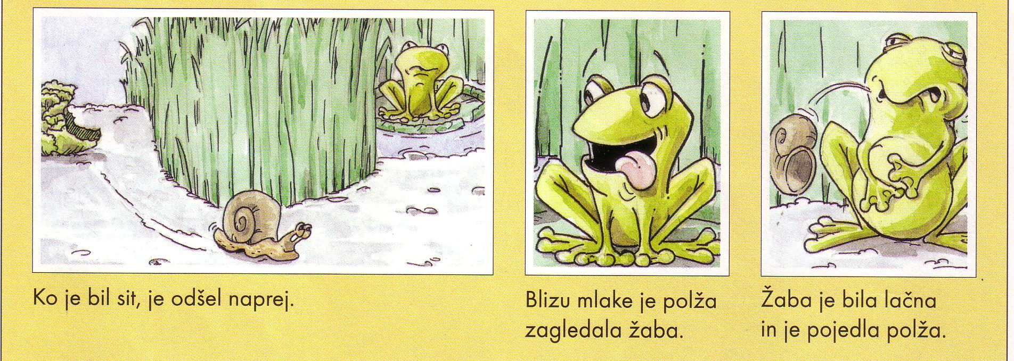
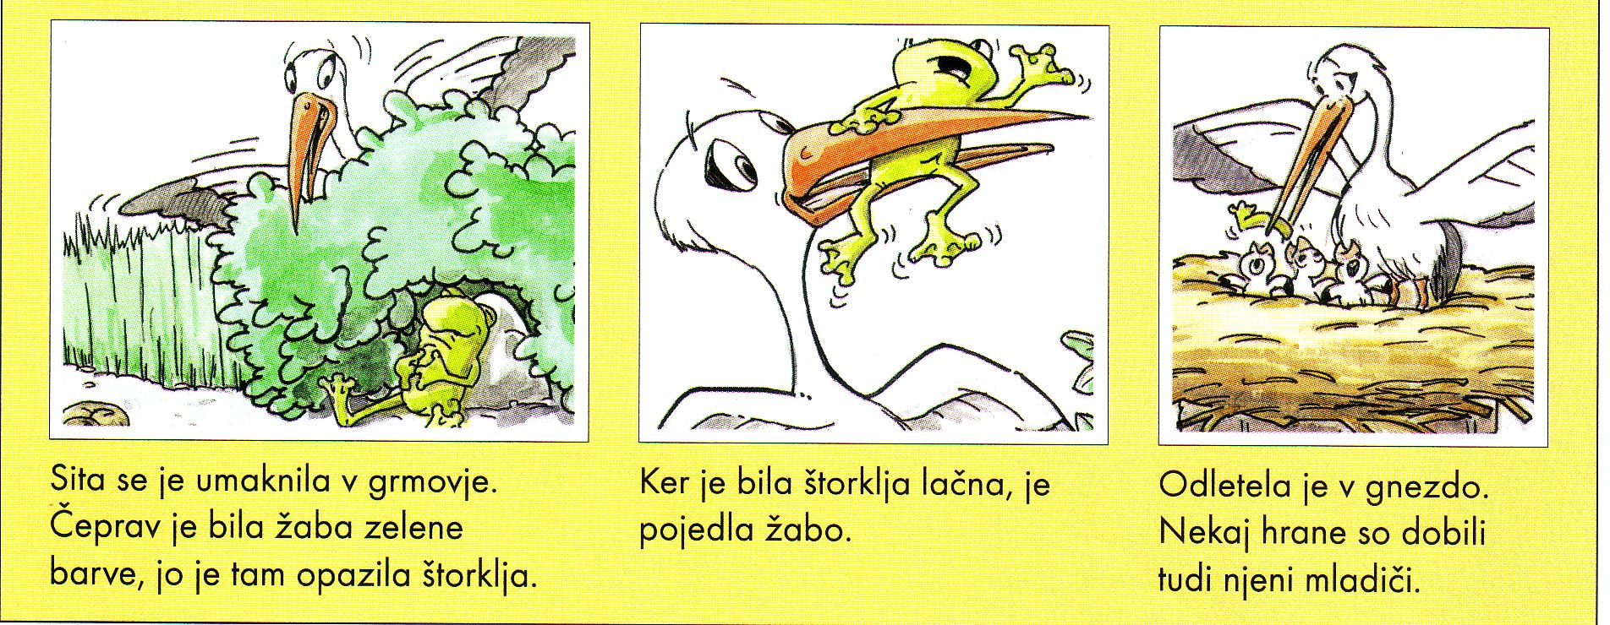

Slide 4
To zgodbo lahko zapišemo tudi tako:
Ta zapis spominja na VERIGO,
zato ji pravimo PREHRANJEVALNA VERIGA.

Slide 5
Prehranjevalne verige so različno dolge. Navadno imajo 3 do 6 členov.
1. člen
2. člen
3. člen

Slide 6
Vsaka prehranjevalna veriga se začne z RASTLINO. Drugi člen so ponavadi RASTLINOJEDE ŽIVALI, tretji čen pa so MESOJEDCI, ki se hranijo z rastlinojedimi živalmi. Vsi nadaljni členi so MESOJEDCI, ki se hranijo z mesojedimi živalmi.

Slide 7
Rastlinam pravimo PROIZVAJALCI, ker proizvajajo hrano. Živali so POTROŠNIKI, ker hrano “trošijo”- jedo.

Slide 8
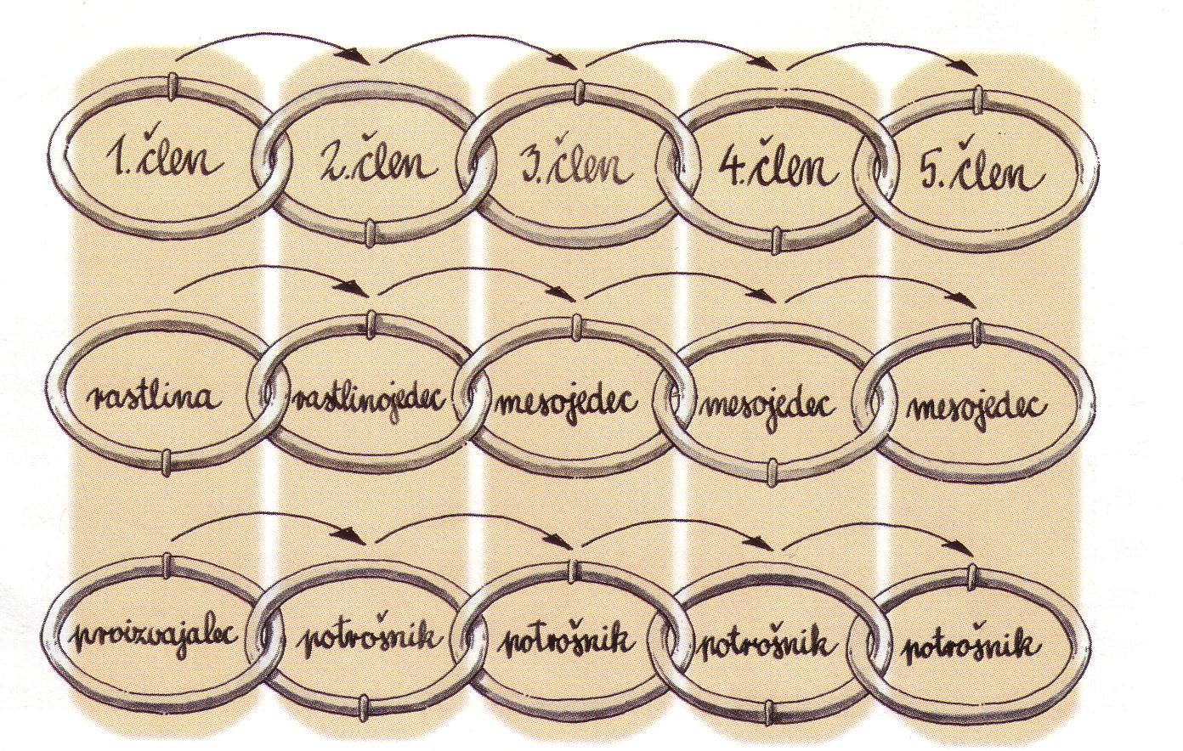
Solata je PROIZVAJALEC,
polž, žaba in štorklja pa so POTROŠNIKI.
NIKI.

Slide 9
Prehranjevalne verige kažejo, kako prehajajo snovi in energija od rastlin do rastlinojedcev in od rastlinojedcev do mesojedcev.
RASTLINA RASTLINOJEDEC MESOJEDEC
JEDEC
V prehranjevalni verigi se s člena na člen prenašajo SNOVI in ENERGIJA. rane člen prenaša jo SNOVI in ENERGIJA.

Slide 10
Tudi ljudje smo del prehranjevalnih verig. Navadno je človek zadnji člen.

Slide 11
Če človek je rastline, potem imajo take verige le dva člena.

Slide 12
Naloga:
V zvezek napiši naslov
PREHRANJEVALNE VERIGE
Sestavi in nariši vsaj DVE prehranjevalni verigi v gozdu in na travniku.

